Slide 1
INFORMAČNÍ GRAMOTNOST
4. konzultace (standardy a modely IG)
Pavla Vizváry

Slide 2
Otázky?
K organizaci předmětu
Studijním materiálům v ELFu (standardy MIL a Rámec ACRL)

Slide 3
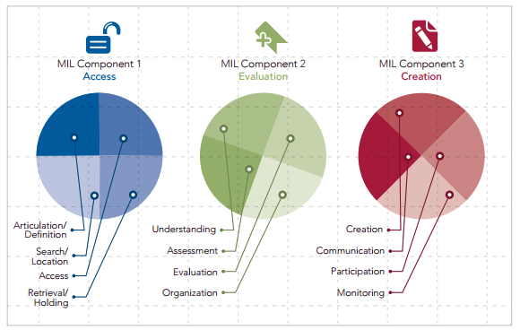
MIL komponenty

Slide 4
Možné úkoly pro komponentu přístup?
Vedení řízeného rozhovoru pro vymezení rešeršního požadavku (cesta od uvědomované, ale nevyjádřené potřeby)
Vyhledávání informací v různých zdrojích + pomůcky (fasety, filtrování, řazení, zástupné znaky, operátory…)
Získání obsahu (vzdálený přístup, databáze otevřené a licencované, CC, žádosti přes SNS…)
Uložení obsahu (rozdíly zálohovacích strategií, výběr média k uložení…)

Slide 5
Rámec IG pro VŠ
Východiska: prahové koncepty („metakompetence“), průřezovost, konektivismus
Snaha o „embedded learning“ + spolupráce stakeholderů
Změna z procedurálních instrukcí k více konceptuálnímu modelu s prostorem pro kreativitu a interpretaci
Rámce bez jasného pořadí – rovnocenné
Důraz na kreativitu a tvorbu + kritický přístup a sebereflexi + individuálnost (úroveň IG, znevýhodnění)

Slide 6
Čočky/rámce (frames)
Authority Is Constructed and Contextual
Information Has Value
Research as Inquiry
Scholarship as Conversation
Searching as Strategic Exploration
Information Creation as a Process

Slide 7
Jak s tím v praxi?
Velký prostor pro různá pojetí
Přizpůsobení lektorovi, studujícím, oborům, tématům…
Projekty pro sdílení pojetí
  Rámec IG
    Framework Toolkit
    Framework Sandbox
    Teaching information literacy threshold concepts: lesson plans for librarians
    Spojení Rámce, Standardů a visuální gramotnosti
  MIL
    Media and information literacy curriculum for teachers

Slide 8
VŠ – tematicky specifická IG?
Silně zastoupeno v ANCIL
Např. identifikace potřeby, práce se zdroji, hledané informace, přesnost X úplnost…
Přemýšlejte (fakulty MU):
  Zdravotní sestry
  Psychologie
  Novináři
  Právo
  Geografie
  Informatika
  Pedagogika
  Animátor sportovních aktivit
  Regionální správa

Slide 9
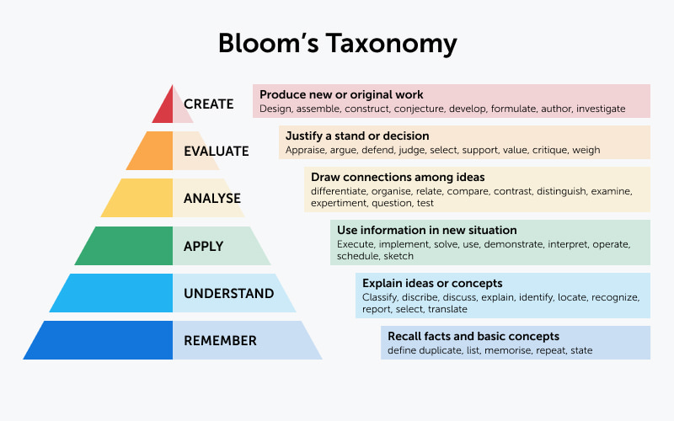
Úkol (1. část)
Teams vytvoří skupiny
Definujte konkrétní personu (cílovou skupinu)
Vytvořte seznam kompetencí IG pro personu
Přiřaďte jednotlivé kompetence úrovni BT
Zdroj: Andreev, Ivan. Bloom’s Taxonomy. Valamis.
Retrieved November 20, 2023, from
https://www.valamis.com/hub/blooms-taxonomy

Slide 10
Úkol (2. část)
Diskutujte soubor kompetencí ve vztahu k řešeným standardům (Rámec X MIL)

Slide 11
Úkol - evaluace
Seznamte se s mediální zprávou
Po jednom se každý vyjádřete k různým aspektům pro zhodnocení články
  Assessment X evaluation?

Slide 12
Úkol – hodnocení
Jaké vidíte:
  Cíle
  Možné problémy
  Zdroje informací
  Možné způsoby interpretace
  Estetičnost
  Reklama (vliv, způsob)
  Etika, zákony
  Možné dopady na jednotlivce

Slide 13
Úkol
V článku najděte závěr, pro něj argument + na čem je založen
Najdete argumentační faul?
Jak různě lze sdělení interpretovat? Co může interpretaci ovlivnit?
Najděte k tématu alternativní zdroj – v čem (ne)podporuje závěr?
Jak byste prověřovali informace, zdroje a zprostředkovatele?

